Slide 1
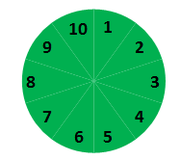

Børsliste
Slik ble børslisten presentert i en stor avis for et par år siden.
Oppgave: Kommenter oppstillingen og foreslå forbedringer.

Slide 2
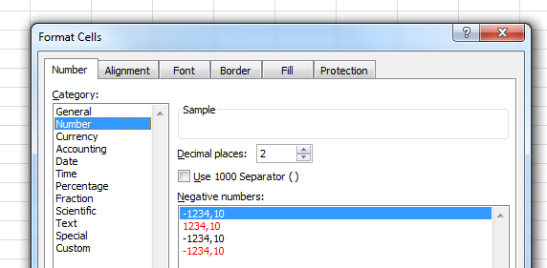
Desimaler og tusenskiller
1. Den mest åpenbare uheldigheten er to desimaler på omsatt volum, særlig fordi alle er null. Dette er meningsløs bruk av trykksverte, papir og leserens oppmerksomhet. Det omsettes aldri halve aksjer. Hvis det hadde skjedd, har det ingen generell interesse hvor mange halve aksjer som er omsatt.
2. Volumet for Marine Harvest oppgis til 31829849,00. Desimalene er allerede kommentert, men det hjelper lite på oversiktligheten å fjerne dem. Adskillig bedre blir det om du innfører tusenskiller; enten som 31.829.849 eller 31 829 849. Dette angir du i Font, Number, Number

Slide 3
Detaljeringsnivå
3. Få lesere, om noen, er interessert i om antall omsatte aksjer er 31 829 849 eller 31 829 848. De investorene som trenger veldig nøyaktige data bruker helt andre kilder enn børslisten i en avis. For de aller fleste er det nok at antallet angis som 31,8 mill. aksjer. Avrundning til en desimal på antall aksjer blir derimot vel grovt for RCCL (0,9 mill. aksjer). Et kompromiss kan være å runde av til nærmeste million med to desimaler. Da blir tallene for Marine Harvest og RCCL blir hhv. 31,83 og 0,91 aksjer omsatt.

Slide 4
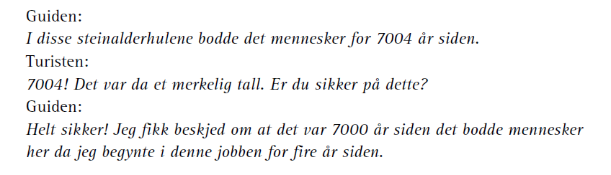
Detaljeringsnivå - fortsatt
4. Tallene i tabellens siste kolonne er omsetningskurs multiplisert med antall aksjer i selskapet. Da denne oversikten sto i avisen, hadde Marine Harvest registrert 3 574,9 millioner aksjer. Multiplisert med kurs pr. aksje gir dette en markedsverdi på 15,9 milliarder kroner. Dette stemmer med tallet i tabellen.
Her multipliseres et grovt tall (4,44 kr/aksje) med et mye mer nøyaktig tall (3 574,9 millioner aksjer ). På denne bakgrunn burde markedsverdien av Marine Harvest vært angitt til 15,9 milliarder.

Slide 5
Markeringer i listen
5. Avisen har valgt å markere forskjellen mellom kolonnene ved fargesjatteringer. De fleste leser en tabell som denne linje for linje. Derfor ville det vært bedre å bruke sjatteringene pr. linje; kanskje to og to i hver sjattering.

Slide 6
Forslag nye kolonner
For de aller fleste av oss er det mer naturlig å vurdere det som står, enn det som ikke står. I stedet for å vurdere endring målt i kroner pr aksje, er det lettere vurdere hvor stor endringen er når vi beregner prosentvis endring i forhold til aksjekursen.
Det er også mer interessant å vite verdien av omsatte aksjer enn antall aksjer som er omsatt. En aksje i Martine Harvest er blitt omsatt til 4,44, mens tilsvarende tall i RCCL er 131,30. Dermed er verdien av dagens aksjeomsetning hhv. 141,3 og 119,3 millioner.

Slide 7
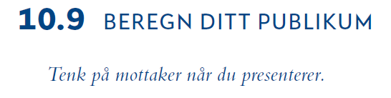
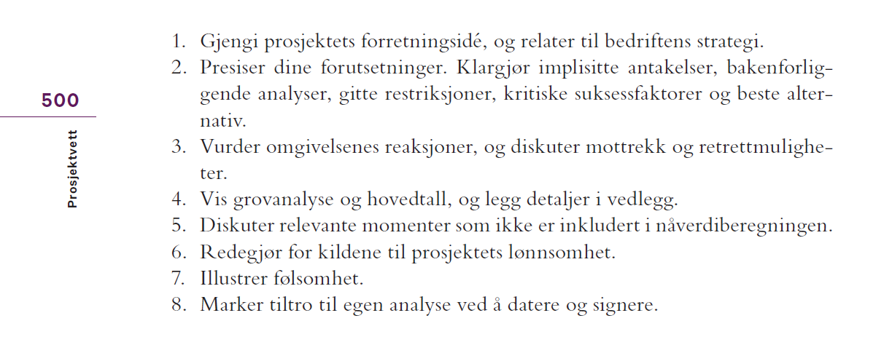
Klipp fra boken

Slide 8
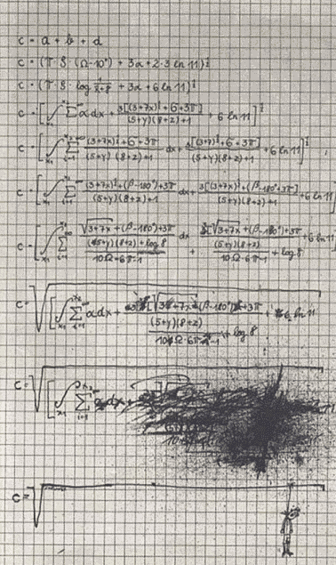
Et smil til slutt
Det er krevende å presentere
kompliserte forhold på en måte som er tilpasset mottaker.

